Slide 1

[PH avec DO] Interopérabilité DUI – Via Trajectoire PH

Slide 2
Les objectifs du comité
ViaTrajectoire, un service national d’orientation interopérable
Le module handicap de ViaTrajectoire est déployé à très large échelle : 97 départements, 100 MDPH, 11 000 ESMS.
C’est un service central pour le pilotage des politiques publiques et pour l’orientation des personnes en situation de handicap.
Le déploiement de l’interopérabilité entre ViaTrajectoire et les SI ESMS a été identifié comme levier pour :
  une meilleure prise en charge,
  une meilleure qualité des données du champ du handicap.
Comment développer l’interopérabilité avec le module handicap ViaTrajectoire dans le cadre du référencement Ségur ?
Le support qui suit présente les éléments-clés pour la mise en place de l’interopérabilité.
Il expose :
Le parcours de raccordement dédié
Le fonctionnement de l’interopérabilié
Les points d’attention pour le développement de l’interface
Les attentes particulières pour le dépôt de preuves de référencement
Les prérequis au déploiement
Les modalités d’assistance
Le programme Ségur, un accélérateur de la numérisation des usages
La vague 2 du programme Ségur Médico-Social s’inscrit dans la continuité de la vague 1. Il soutient les ESMS dans la transformation de leurs pratiques et leurs éditeurs pour la mise à disposition de fonctionnalités pour la performance globale du numérique en santé.
Les éditeurs souhaitant faire référencer leur solution peuvent choisir le profil « PH avec décision d’orientation ». Ils doivent alors développer et déployer l’interopérabilité entre le DUI et module handicap de ViaTrajectoire.

Slide 3
Parcours de raccordement

Slide 4



Parcours de raccordement
15 mars 2028
15 mars 2029
Date limite de référencement
Date limite de déploiement SONS
1.Recrutement d’un partenaire ViaTrajectoire
2. Développement des spécifications d’interopérabilité
3. Accès aux environnements de ViaTrajectoire et développements
4. Exécution des scénarios de preuve
5. Réalisation du pilote SONS
6. Etablissement de la Vérification d’Aptitude (VA)
Disposer de certificats IGC-Santé pour une entité juridique avec plusieurs entités géographiques dont des ESAT (idéalement)
Mettre en œuvre les spécifications d’interopérabilité et prouver la conformité des ressources FHIR générées par le DUI à l’aide des validateurs EVSClient
Disposer d’un accès aux environnements ViaTrajectoire pour réaliser des tests et assurer les développements de l’authentification et du volet fonctionnel
Démontrer la conformité du DUI aux exigences du référencement sur le volet ViaTrajectoire à l’aide des jeux de données configurés sur l’environnement dédié
Etablir les PV pilotes et accompagner le Client dans la reprise des informations liées aux unités ROR dans le logiciel
Etablir les VA et démontrer la capacité du logiciel à récupérer une notification de décision d’orientation et à l’intégrer dans la liste de travail du logiciel
Objectif
* Devenir partenaire ViaTrajectoire pour le référencement SONS Médico-social Vague 2
* Mode opératoire pour la validation des ressources FHIR
* Formulaire de demande d’accès aux environnements VT
* Mode opératoire pour utiliser le bac à sable
* REM MS DUI Va2
* Guide d’implémentation fonctionnelle
* AF MS-DUI-Va2
* Modèle de PV pilote (à venir)
* Modèle de VA (à venir)
Ressources
Gazelle (BAS)
ViaTrajectoire (BAS)
Gazelle (Réf)
ViaTrajectoire (Réf)
Convergence
Une convention d’interface éditeur / GCS Sara devra également être signée au cours du parcours

Slide 5
Fonctionnement de l’interopérabilité

Slide 6

Processus métier associé à une décision d’orientation
Un processus qui implique MDPH, ViaTrajectoire et ESMS
SI MDPH
ViaTrajectoire
DUI ESMS
Le SI MDPH gère l’ensemble du processus de traitement de la demande de l’usager, en amont de la décision d’orientation (DO). La décision d’orientation est prise par la CDAPH à la suite de laquelle la MDPH informe l’usager et émet une DO dans ViaTrajectoire.
Les ESMS ciblés par la DO reçoivent une notification. Ils suivent alors le processus suivant : prise de contact, réception de la demande d’admission, examen de la demande d’admission, saisie de l’entrée de l’usager, saisie de sa sortie.
La MDPH peut apporter des mises à jour ou révisions à une DO émise. Elle peut également renouveler une DO ou la clôturer. Les ESMS sont informés de ces modifications par l’intermédiaire de ViaTrajectoire.
La mise en place de l’interopérabilité entre les DUI et ViaTrajectoire pour outiller ce processus peut être modélisé selon le schéma ci-contre.
1
2
3
Emission de la décision d’orientation
Transmission à VT PH
Récupération des décisions dans les DUI des ESMS concernés
CSV
6
Réception des propositions d’admission impossible
5
4
Récupération des mises à jour de statuts transmises par les DUI.
Redescente des modifications apportées à la notification de décision par la MDPH.
Récupération des entrées/sorties.
Gestion de la notification au sein du/des DUI.
Réception des mises à jour, révisions, renouvellement ou clôtures.
Réception des entrées dans les autres ESMS.
7
Entérinement (ou refus) des propositions d’admission impossible
Schéma de principe du fonctionnement de l’interopérabilité ViaTrajectoire/ESMS
Une DO peut faire l’objet d’évolutions (mises à jour, clôture, renouvellement, révision) par la MDPH après le début de son instruction par l’ESMS. Cela entraîne l’envoi d’une nouvelle information par ViaTrajectoire, liée à la DO précédemment envoyée.
Il est important d’éprouver ces cas d’usage métier sur le bac à sable ViaTrajectoire et de s’assurer qu’aucun doublon n’est généré dans le DUI.

Slide 7
Flux mis en œuvre par l’interopérabilité
L’interopérabilité met en œuvre 5 flux complémentaires
DUI ESMS
ViaTrajectoire
Les éditeurs de DUI qui développent l’interopérabilité avec ViaTrajectoire doivent mettre en place 5 flux d’échanges.
Les flux et leur utilisation sont définis dans :
  les Spécifications fonctionnelles des échanges - v2.9
  les Spécifications Techniques - Suivi des DO - v4.0.6
  Le Guide d'implémentation fonctionnelle
Le DUI est toujours à l’initiative des échanges, il appelle ViaTrajectoire pour :
  Récupérer les nouvelles décisisions d’orientation ou celles mises à jour (Flux1)
  Tracer l’accord de l’usager pour l’étude de son dossier (Flux2)
  Récupérer les données d’évaluation (Flux3)
  Partager les mises à jour de statut liées au traitement de la notification (Flux4)
  Récupérer les informations liées aux actions des autres ESMS (ex. usager entré) ou de la MDPH (ex. annulation, refus ou accord de l’admission impossible…) (Flux 5)
La mise en œuvre de ces flux est représentée ci-contre.
Le flux 1 est appelé pour actualiser le tableau de bord du DUI
Flux 1.1 – Recherche des DO nouvelles ou mises à jour
Flux 1.3 – Itération pour récupérer chacune des DO
Le flux 2 est appelé après recueil de l’accord de l’usager
Flux 2 – Transmission de l’accord de l’usager
Le flux 3 est appelé après appel au flux 2 pour recueillir les données d’évaluation
Flux 3 – Recherche des données d’évaluation
Le flux 4 est appelé à chaque mise à jour de statut dans le DUI
Flux 4 – Transmission du statut DUI
Le flux 5 est appelé pour actualiser le tableau de bord du DUI
Flux 5 – Recherche d’une maj de statut

Slide 8
Points d’attention pour le développement de l’interopérabilité

Slide 9
Lien ROR/FINESS et description de l’offre en ESMS
L’interopérabilité s’appuie sur les référentiels nationaux…
…auxquels les DUI doivent s’adosser
L’identification des établissements et unités dans les systèmes interopérés doivent se baser sur les identifiants nationaux : identifiants FINESS pour les établissements et identifiants ROR pour les unités.
Les systèmes en ESMS doivent intégrer les identifiants FINESS pour les établissements et les identifiants ROR pour les unités.
ViaTrajectoire expose la liste des unités ROR utilisées par l’ESMS
Il est demandé au DUI de stocker en miroir la liste des unités ROR utilisées sur ViaTrajectoire.
Les notifications sont adressées aux établissements identifiés par leur numéro FINESS géographique.
Les listes d’attente ou les entrées étant gérées au niveau unité, chaque notification arrivant à cet état doit être rattachée à une unité ROR.
Les données mises en œuvre pour les unités ROR par l’interopérabilité sont :
  idUnité (=idROR), Nom unité
  Catégorie organisation
  Temporalité d’accueil
  Accueil séquentiel
  Mode de prise en charge
Il est essentiel que les éditeurs sensibilisent leurs clients à l’importance d’une description précise et complète de l’offre des ESMS dans le ROR.
En particulier, pour le déploiement de l’interopérabilité DUI/ViaTrajectoire, il est indispensable de s’assurer que les unités de prise en charge de chaque structure sont décrites de manière exhaustive et conforme dans le ROR et dans FINESS.
Le GRADeS de chaque région peut être sollicité par les structures afin de vérifier les informations qui y sont renseignées

Slide 10

Mise à jour du REM - Exigence MS.CDM/VT.46
Correction de l’exigence MS.CDM/VT.46
La description de l’exigence MS.CDM/VT.46 est incomplète dans le REM initialement publié. L’exigence MS.CDM/VT.46, ainsi que son scénario associé (MS.CDM/VT.46.01) vont donc être mis à jour prochainement. Cette nouvelle version précisera l’ensemble des données des unités ROR qui sont nécessaires pour l’utilisation du flux4. Le REM publié contenant toujours l'ancienne version de l’exigence et du scénario, il est demandé aux éditeurs de prendre en compte la version actualisée présentée ci-dessous.
Ancienne version de l’exigence
Le système DOIT permettre à l'utilisateur de saisir l'ID ROR, la catégorie de l'organisation (JDV_J34-CategorieOrganisation-ROR) ainsi que le mode de prise en charge (JDV_J264-ModeEtCentreDePriseEnCharge-MDPH) pour chacune des unités du système.
ID ROR | Nom unité | Catégorie organisation (JDV_J34) | Mode de prise en charge (JDV_J264)* | Accueil séquentiel | Temporalité d’accueil (JDV_J30)
42/52227 | **** | Atelier thérapeutique en psychiatrie | Accueil de jour | True | Temporaire
42/52827 | **** | Institut déficient Visuel et Auditif | Accueil de jour | False | Temporaire
42/52127 | **** | Maison d'accueil spécialisée (MAS) | Hébergement (accueil jour et nuit) | True | Permanante
42/53327 | **** | Groupe d’Entraide Mutuelle (GEM) | Accueil de jour | False | Permanante
Nouvelle version de l’exigence
Le système DOIT permettre à l'utilisateur de saisir l'ID ROR, le nom unité, la catégorie de l'organisation (JDV_J34-CategorieOrganisation-ROR), le mode de prise en charge (JDV_J264-ModeEtCentreDePriseEnCharge-MDPH), l'accueil séquentiel (booléen : true/false) et la temporalité d’accueil (JDV_J30_TemporaliteAccueil_ROR) pour chacune des unités du système.
Exemple de table de stockage des unités ROR dans le DUI
À noter, le jeu de valeurs JDV_J264 pour décrire les modes de prise en charge a été mis à jour fin mai. Il contient désormais le code 49 (Sur les lieux de vie), en plus des codes déjà présents (46 – Hébergement (accueil jour et nuit), 47 – Accueil de jour, 48 – Accueil de nuit). Le code 49 est notamment utile pour les ESMS de type SAMSAH.

Slide 11
Mise à jour du REM - Preuve MS.CDM/VT.27.01.03
Correction de la preuve MS.CDM/VT.27.01.03
La description de la preuve MS.CDM/VT.27.01.03 est absent dans le REM initialement publié. Le contenu de la preuve va être mis à jour prochainement afin de décrire l’ensemble de la liste des preuves de l’exigence MS.CDM/VT.27. Cette nouvelle version intègrera la trace du flux 5 concerné par l’action de l’étape 4 du scénario correspondant. Le REM publié contenant toujours l'ancienne version de l’exigence et du scénario, il est demandé aux éditeurs de prendre en compte la version actualisée présentée ci-dessous.
Exigence MS.CDM/VT.27 | LORSQU'une notification est au statut "Admission impossible proposée" et LORSQUE le système reçoit le statut "Notification lue" (flux5) de ViaTrajectoire ALORS le système DOIT considérer cette mise à jour comme un refus de l’admission impossible et passer la notification au statut "Lue".
Scénario MS.CDM/VT.27.01 | L'ESMS juge que les besoins d'un usager, Yvette CADI-VERGER, ont évolué mais la MDPH n'entérine pas la proposition d'admission impossible. 1. Mme Pilo démarre sa session et consulte sa liste de travail. Dans la liste de travail, Mme Pilo a une notification de Yvette CADI-VERGER au statut "Liste d'attente - En cours d'analyse, demande d'admission reçue". 2. Mme Pilo passe la notification au statut "Admission impossible signalée" et sélectionne le motif "L'ESMS n'est pas adapté au projet de vie actuel de l'usager". 3. Sur ViaTrajectoire, la MDPH refuse l'admission impossible signalée par l'ESMS. 4. Mme Pilo actualise la liste de travail. 5. Mme Pilo constate que la notification passe au statut "Lue" pour lui permettre de reprendre l'analyse. 6. Mme Pilo consulte ensuite l'écran de l'historique des appels à ViaTrajectoire et retrouve les appels effectués. […]
MS.CDM/VT.27.01.01 | Démonstration vidéo du déroulé des étapes du scénario.
MS.CDM/VT.27.01.02 | Fournir la trace du flux 4 vers Via Trajectoire correspondant à l'étape 2
MS.CDM/VT.27.01.03 | Fournir la trace du flux 5 vers Via Trajectoire correspondant à l'étape 4

Slide 12
Données spécifiées non transmises dans les flux 1 et 3 (1/2)
INS (Identité Nationale de Santé)
L’INS est une donnée qui est spécifiée dans les flux 1 et 3, mais elle n’est pas transmise, seul le NIR est véhiculé. Ce comportement est normal. Les ESMS peuvent traiter les décisions d’orientation sans l’INS. L’INS sera en effet récupérée et qualifiée par l’établissement lors de l’admission de la personne, comme cela est déjà fait dans les établissements.
En conséquence, la mise en œuvre de l’interopérabilité des DUI avec ViaTrajectoire PH n’a pas d’impact sur le process habituellement mis en place par l’établissement pour qualifier l’INS.
Pourquoi l’INS n’est pas transmise par les MDPH ?
L’INS doit être qualifiée pour être transmise. Aussi, à date, les MDPH sont dans l’impossibilité de qualifier toutes les INS des demandeurs, une grande partie des usagers effectuant leurs démarches sans se déplacer en MDPH.
À défaut, la MDPH transmet le NIR et les cinq traits d’identité de l’INS (nom de naissance, prénom(s) de naissance, sexe, date de naissance, lieu de naissance). C’est sur la base de ces données que le DUI doit proposer de rapprocher les dossiers (cf. exigence MS.CDM/VT.08).

Slide 13
Données spécifiées non transmises dans les flux 1 et 3 (2/2)
Données métiers spécifiées mais non transmises
Classe CDA | Donnée | Description
Decision | motivation | Considération(s) de droit ou de fait qui constituent le fondement de la proposition et de la décision.
Decision | precisionReponseRevisionTiers | Précision de la décision.
DroitPrestation | motifFinPAG | Le motif est obligatoire si existencePAG passe de OUI à NON. Le motif n'est transmis que lorsque le statut du PAG passe à "Terminé"
Identité (PersonnePhysique) | dateDemenagement | Date de déménagement de l'individu.
Identité (PersonnePhysique) | statutDeces | Selon le code récupéré du SNGI, permet de déterminer si le décès d'un bénéficiaire est validé (Certifié, Non certifié).
DetailPrestation | categorieEtablissement | Catégorie d'établissement désignée par la CDAPH dans la décision d'orientation.
DetailPrestation | categorieOrganisation | Nature particulière de l’offre de santé portée par l'unité
Quantification | quantificationNombre, quantificationUnite, quantificationPeriodicite | Valeur, unité (journée ou demi-journée) et periodicité de la quantification.
PriseCharge | modePriseCharge | Mode de prise en charge.
Les flux 1 et 3 permettent la récupération des données des décisions d’orientation et d’évaluation présentes sur ViaTrajectoire.
Ces données sont aujourd’hui transmises à ViaTrajectoire par les MDPH sous forme de fichiers CSV. ViaTrajectoire les expose aux DUI via l’API FHIR/CDA.
Certaines données sont présentées dans la spécification comme donnée des CDA Décision et/ou Evaluation mais ne peuvent être importées via CSV par les MDPH :
Soit en raison de l’absence de champ dans le CSV
Soit en raison d’un écart de format / structure / terminologie.
Ces informations ne sont pas strictement nécessaires aux usages métiers des ESMS. Pour celles concernées par un écart de format, il est possible de les consulter directement sur ViaTrajectoire.
La liste de ces données, spécifiées non transmises à date dans les CDA est présentée ci-contre.

Slide 14


Mode “reprise de données” pour l’initialisation (1/2)
La nécessité d’un mode « reprise » pour initialiser l’interopérabilité
ViaTrajectoire
DUI ESMS
En mode nominal, ViaTrajectoire transmet au DUI d’un ESMS les éléments nouveaux relatifs aux décisions d’orientation qui le concerne : nouvelles décisions, décisions mises à jour, usagers entrés dans un autre ESMS, admissions impossibless refusée ou entérinées…
Les données nominalement reçues sont en effet :
Via le flux 1, le contenu de toutes les nouvelles DO, le contenu de toutes celles mises à jour
Via le flux 5, le statut de toutes les DO dont le statut est affecté par la MDPH ou un autre ESMS
En l’absence d’événement nouveau, les décisions d’orientation que la structure a commencé à traiter sur le tableau de bord ViaTrajectoire ou celles qui concernent un usager entré ne sont éligibles aux flux. Les données ne sont donc pas transmises au DUI.
DO Nouvelles
DO mises à jour depuis le dernier appel
Flux 1
[Décisions d’orientation]
Flux 5
[Statuts des décisions d’orientation]
DO En cours de traitement
DO usager entré
Flux 1
[Décisions d’orientation]
Flux 5
[Statuts des décisions d’orientation]
Afin de permettre d’initialiser le tableau de bord dans le DUI, il est nécessaire de prévoir un mode qui permette une synchronisation des décisions d’orientation en cours de traitement.
Principe du mode de fonctionnement nominal de l’API ViaTrajectoire PH

Slide 15


Mode “reprise de données” pour l’initialisation (2/2)
Le fonctionnement du mode « reprise » pour étendre le périmètre de données
ViaTrajectoire
DUI ESMS
Pour permettre la reprise des décisions d’orientation en cours de traitement sur ViaTrajectoire, l’ESMS peut enclencher un mode « reprise de données ». A l’aide d’un mécanisme de tags, la structure peut identifier et sélectionner sur son tableau de bord ViaTrajectoire les décisions d’orientation qu’elle souhaite reprendre dans son DUI.
Les données reçues en mode reprise sont :
Via le flux 1 :
  le contenu de toutes les nouvelles DO, le contenu de toutes celles mises à jour
  toutes les DO tagguées dont l’étude a été initialisée sur ViaTrajectoire
Via le flux 5 :
  le statut de toutes les DO dont le statut est affecté par la MDPH ou un autre ESMS
  toutes les DO tagguées dont l’étude a été initialisée sur ViaTrajectoire
DO Nouvelles
DO mises à jour depuis le dernier appel
Flux 1
[Décisions d’orientation]
Flux 5
[Statuts des décisions d’orientation]
DO En cours de traitement
DO usager entré
[Tagguées reprise dans le TdB ViaTrajectoire]
Flux 1
[Décisions d’orientation]
Flux 5
[Statuts des décisions d’orientation]
Principe du mode de fonctionnement reprise de l’API ViaTrajectoire PH
Pour rappel, les statuts mis à jour par ViaTrajectoire et qui peuvent être transmis au DUI via le flux 5 sont : (i) 47 - Usager entré (sur un autre ESMS), (ii) 46 - Admission impossible entérinée, (iii) 40 - Notification lue (dans le cas d'une admission impossible refusée par la MDPH), (iv) 49 - Notification annulée et (v) 54 - Notification réactivée (dans le cas d’une réactivation par l’usager ou la MDPH).
En mode reprise, c’est l’ensemble des statuts de l’historique des décisions taggées qui est récupéré.

Slide 16

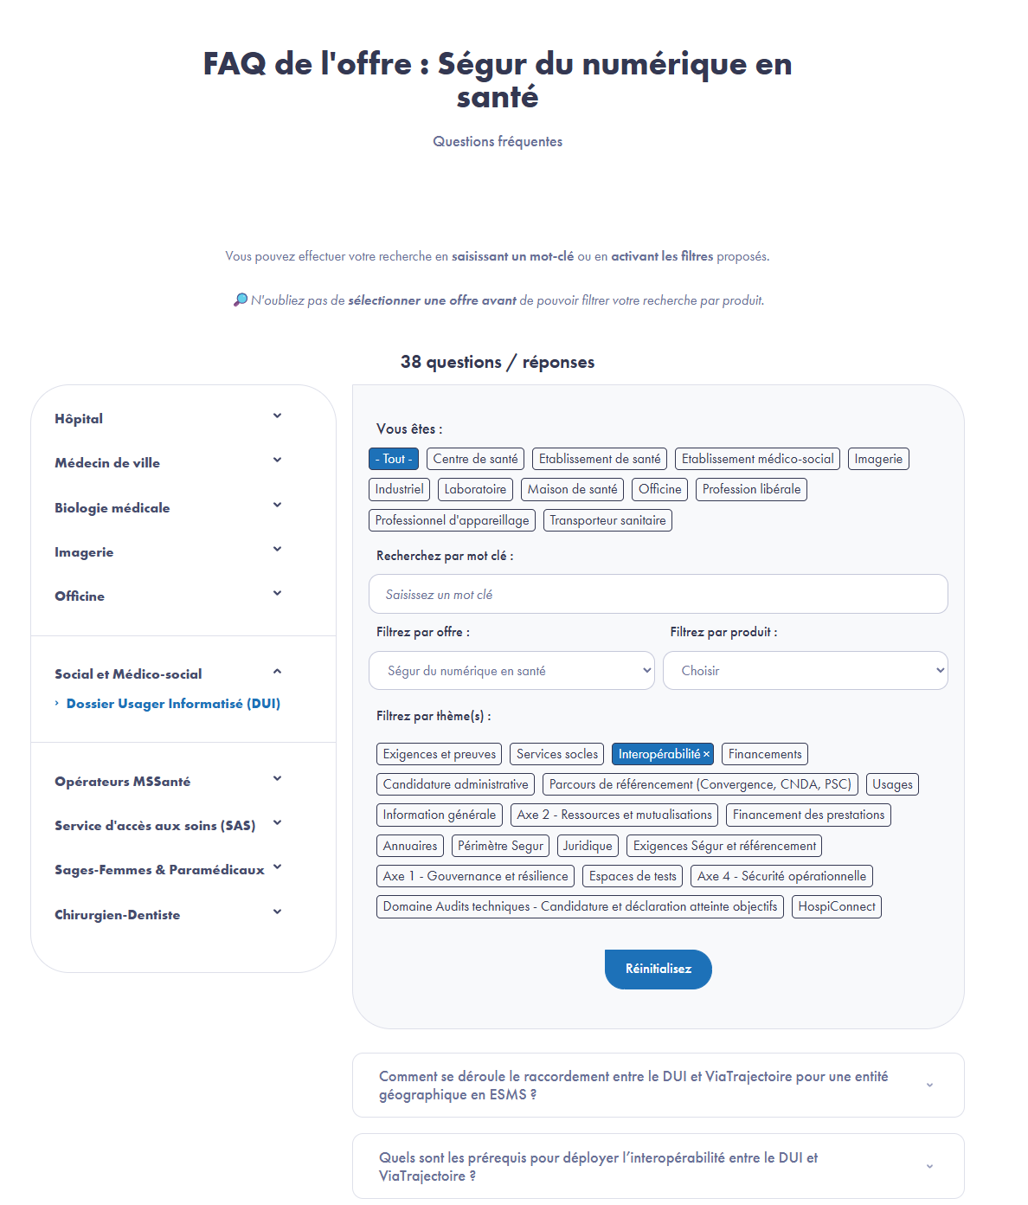
Guide d’implementation et FAQ
L’ANS et le GCS Sara mettent a disposition une documentation riche pour le développement de l’interopérabilité avec ViaTrajectoire PH. Ont notamment été publiés dernièrement :
Le guide d’implémentation fonctionnelle, mis à jour en février 2026, avec un contenu enrichi issu des retours issus de la phase pilote. Il est fortement recommandé de s’appuyer sur cette ressource, complémentaire au REM.
La foire aux questions, qui recence les questions les plus fréquemment posées pour le développement de l’interopérabilité et y apporte des réponses.
Les questions fréquentes en lien avec l’interopérabilité de ViaTrajectoire sont consultables dans la FAQ de l'offre : Ségur du numérique en santé.
Selectionnez l’entrée « DUI » au sein du couloir « Social et Médico-social » ET choisissez la thématique « Interopérabilité » pour retrouver toutes les réponses aux questions fréquentes.
Guide d’implémentation
FAQ

Slide 17


Offre d’accompagnement
Pour soutenir les éditeurs dans la mise en œuvre de l’interopérabilité, l’ANS et le GCS Sara mettent en place une offre d’accompagnement.
1
Démonstration des développements de votre solution
Lors des premières étapes de développements, les éditeurs qui le souhaitent pourront présenter à l’ANS leurs maquettes ou prototypes afin que l’équipe d’accompagnement ANS/GCS Sara puisse exprimer des remarques et guider les éditeurs volontaires dans leurs travaux.
Cette présentation permet aux éditeurs de bénéficier d’un premier retour sur leur solution et d’échanger avec l’équipe d’accompagnement sur les fonctionnalités à mettre en œuvre, d’identifier d’éventuels ajustements à effectuer et de préciser les modalités de mise en œuvre pour les étapes suivantes.
Cette démarche s’inscrit uniquement dans une logique d’accompagnement et d’échange avec les experts. Elle n’est pas obligatoire et n’offre aucune garantie quant au référencement de la solution. Il ne s’agit pas non plus d’un audit, à l’instar de ce qui avait pu être réalisé lors de la Vague 1 (ex. visite INS ou visite Cœur de Métier).
2
Sessions de Questions/Réponses
En fonction des questions (nombre et complexité) que nous recevrons sur le support Ségur, nous pourrons vous proposer des sessions de questions / réponses.

Slide 18
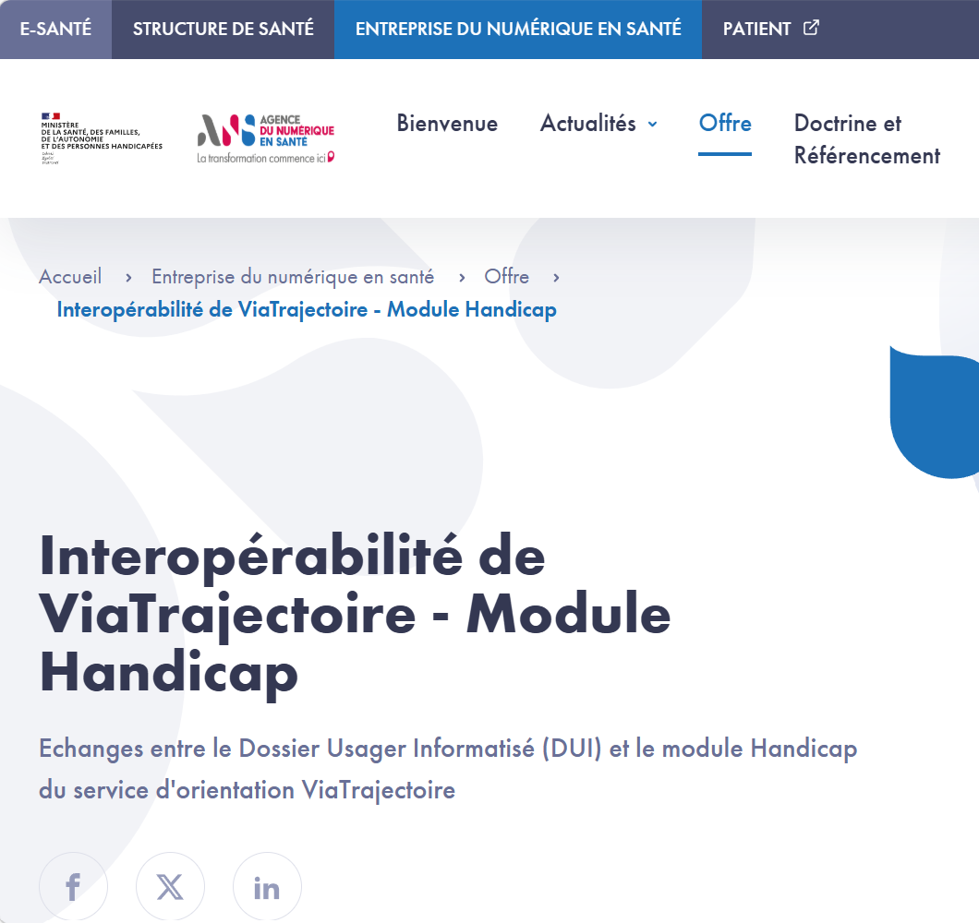
Ressources à disposition pour développer l’interopérabilité
Nous invitons les éditeurs à consulter régulièrement la page Interopérabilité de ViaTrajectoire – Module Handicap sur laquelle de nombreuses ressources sont à disposition. Ci-dessous l’ensemble des ressources regroupées par phase.
Recruter une structure partenaire
  Devenir partenaire ViaTrajectoire
Développer l’interopérabilité
  Mode opératoire pour la validation des ressources FHIR
  Spécifications techniques du volet « SI-SdO – SI-ESMS »
Accéder aux environnements de ViaTrajectoire et développements
  Formulaire de demande d’accès aux environnements ViaTrajectoire
  Mode opératoire pour utiliser le bac à sable ViaTrajectoire
  Exemple des jeux de données
  Spécifications techniques d’authentification (Si-SdO)
Obtentir le référencement SONS Vague 2
  Page dédiée au dispositif DUI de la Vague 2
Réaliser le pilote SONS
  Formulaire de demande d’accès API pour la production
  Appel à Financement (AF)
  Modèle de PV Pilote - A venir
Etablir la vérification d’aptitude SONS
  Modèle de VA – A venir
Page du site esante dédiée à l’ensemble des ressources

Slide 19
Attentes particulières pour le dépôt des preuves de référencement

Slide 20
Généralités pour le dépôt des preuves
Preuves attendues pour valider le chapitre ViaTrajectoire
Les preuves demandées pour valider le chapitre ViaTrajectoire dans le cadre du référencement sont de trois sortes :
  Captures d’écrans ou vidéo
  Traces d’appel à l’API ViaTrajectoire PH
  Résultat de test d’interopérabilité
Un environnement ViaTrajectoire dédié au référencement est mis à disposition pour générer les captures d’écran, vidéos, et les traces d’appel. Celui-ci est configuré à l’aide d’un jeu de données évoqué dans les cas de test.
De même un environnement Gazelle dédié au référencement est mis à disposition pour générer les rapports de test d’interopérabilité.
Attentes particulières concernant les preuves
Pour les preuves vidéo ou captures d’écran, elles doivent enregistrer l’ensemble des étapes du scénario et inclure les actions réalisées à la fois dans le DUI et sur ViaTrajectoire.
Concernant l’ergonomie des interfaces, si parfois aucune exigence n’est formulée en la matière, l’ANS recommande néanmoins que les activités de conception des écrans des solutions soient réalisées en tenant compte des besoins de leurs utilisateurs.
Pour les traces, elles doivent suivre les étapes du scénario et être en cohérence avec les éléments présentés dans les vidéos / captures d’écran.
Modalités de dépôt de preuves
La plateforme Convergence dédie une section de l’espace de dépôt de preuves au chapitre « ViaTrajectoire ».
Au sein de cette section, les preuves permettant de valider plusieurs scénarios ou exigences ne sont reccuillies qu’une fois.
En effet, pour les preuves où il est indiqué dans le REM « La conformité du système à cette exigence sera évaluée en considérant la preuve MS.CDM/VT.XX.XX.XX », il ne sera pas demandé de nouvelle preuve.

Slide 21
Dépôt des preuves de type trace
Composition des traces
Zoom sur les paramètres d’appel métiers attendus
Quand le système fait appel à un flux, il doit produire une trace qui doit contenir les élements suivants :
Date et heure de l'appel du flux,
Nature de l'action (GET/POST),
Nom du flux concerné (1.1, 1.3, 2, etc...),
Paramètres d'appel métiers (spécifiques pour chaque flux).
La trace peut aussi contenir des données métier, par exemple :
Utilisateur à l'origine de l'appel,
Usager concerné par l'action.
Afin de vérifier l’utilisation correcte des flux sur le plan métier ou de permettre le débogage, les traces doivent contenir les paramètres d’appel spécifiques à ces flux.
Flux | Paramètres d’appel métier
Flux 1.1 | Date dernière mise à jour
Flux 1.3 | ID décision créée par la MDPH
Flux 2.1 | ID de l’ESMS, date de recueil de l’accord, ID décision
Flux 3.1 | ID décision
Flux 4.1 | ID décision, ID de l’ESMS, Statut de l’usager paramètres à inclure si présents dans le scenario : Date du contact (pour statut 41), motif associé au statut, ID unité ROR
Flux 5.1 | Date dernière mise à jour
Forme des traces
Le DUI doit produire des traces d’appel des flux, stockées en base de données ou dans des fichiers bruts. Il n’y a aucune exigence ergonomique portée sur la forme des traces.
Les traces qui sont restituées pour preuves doivent être en cohérence avec les preuves vidéo / captures d’écran.

Slide 22
Prérequis au déploiement

Slide 23


Unité ROR vs unité organisationnelles DUI (1/2)
La structuration de l’offre dans le ROR…
…ne suit pas nécessaire l’organisation inscrite dans le DUI
Dans le ROR, les offres de soins sont representées par des unités. Ces unités sont rattachées aux entités entités géographiques (EG), elles-mêmes regroupées en entités juridiques (EJ). Le ROR décrit ainsi l’organisation opérationnelle et territoriale de l’offre de soins.
Les DUI peuvent avoir leur propre façon de regrouper les services de soins sous forme d’unités organisationnelles (ex. service ou pôle d’un ESMS) dans le DUI. Ce découpage n’est pas nécessairement équivalent à la structure des unités ROR :
une unité organisationnelle du DUI peut être associé à une ou plusieurs unités ROR
inversement, une unité ROR peut être associée à plusieurs unités organisationnelles du DUI.
Entité Juridique A
Entité Juridique A
EG “X”
EG “X”
Unité ROR A
Un service peut être rattaché à plusieurs unités ROR
Unité DUI S1 = (ROR A + ROR B + ROR C)
Service S1
Unité ROR B
Unité ROR C
EG “Y”
Un service peut être rattaché à une unité DUI
(Unité DUI S2 = ROR D)
Service S2
EG “Y”
Service S3
Plusieurs services peuvent être rattachés à la même unité ROR
Unités DUI S3 et DUI S4 = (ROR E)
Unité ROR D
Service S4
Unité ROR E
Illustration de la structure de l’offre ROR d’une EJ
Illustration de la structure organisationnelle dans le DUI d’une EJ et cas correspondance avec les unités ROR

Slide 24
Unité ROR vs unité organisationnelles DUI (2/2)
Pour mettre en œuvre l’interopérabilité avec ViaTrajectoire, il est donc préférable d’enregistrer la correspondance entre les unités organisationnelles du DUI et les unités ROR. Autrement dit, il s’agit d’enregistrer deux tables dans le DUI :
Une table des unités ROR enregistrées pour l’EJ (cf. exigence MS.CDM/VT.46)
Une table d’association des unités ROR aux unités organisationnelles ou services du DUI.
Cette dernière facilite l’entrée de l’usager (depuis la liste d’attente/d’admission vers un service de prise en charge).
#Association | Unité ROR | Service DUI
1 | A | S1
2 | B | S1
3 | C | S1
4 | D | S2
5 | E | S3
6 | E | S4
Dans le cas des associations multiples, l’utilisateur en ESMS doit choisir l’unité ROR mise en œuvre dans les flux / l’unité organisationnelle du DUI de rattachement lors du traitement de la notification.
Cas 1 regroupement :
association N → 1
Cas 2 correspondance directe :
association 1 → 1
Cas 3 distribution ou choix d’affectation :
association 1 → N
Exemple de table de correspondance entre unités ROR et unités organisationnelles du DUI

Slide 25

Reprise de données pour le déploiement
Les éditeurs, avec le soutien des GRADeS, sont invités à accompagner les ESMS dans les enjeux liés à l’initialisation de l’interopérabilité, dont la mise en place du mode « reprise de données ». Trois phases sont définies dans cette démarche.
Nettoyer le tableau de bord des éventuels doublons de notifications
Procéder au renouvellement des notifications arrivées à échéance
Vérifier que les listes d'attente et d'usagers entrés sont à jour, en récupérant les notifications des usagers le cas échéant.
Identifier les DO en cours de traitement​
Appliquer un tag sur les DO identifiées​
Synchroniser les données DUI avec ViaTrajectoire​
Etablir un rapprochement entre la DO reçue depuis VT et le dossier usager sur le DUI
Mettre fin au mode “reprise de données” et passer en mode routine
La plateforme ViaTrajectoire devient uniquement une interface de consultation au besoin pour l’ESMS
Les ESMS continuent de se connecter à ViaTrajectoire pour s’assigner des decisions d’orientation non-ciblées
  1. Préparation des données et nettoyage du tableau de bord
  2. Initialisation du raccordement VT-DUI et reprise de données
  3. Finalisation de la reprise de données et passage en mode routine

Slide 26

Autres prérequis pour le déploiement de l’interopérabilité
En plus des sujets abordés sur les diapositives précédentes, les prérequis suivants doivent être anticipés côté établissement pour le déploiement de l’interopérabilité :
Identifier le ou les référents ESMS ViaTrajectoire. Il peut s’agir d’un agent de l’administration, un agent des services informatiques, ou un membre de la direction. Le ou les référents ont des droits d’administration sur ViaTrajectoire.
S’assurer que la structure est dotée d’un certificat IGC Santé établi au niveau de l’Entité Juridique permettant de l’identifier et de l’authentifier (certificat ORG AUTH CLI). La gestion des certificats peut être confiée à l’éditeur qui devra être désigné administrateur technique.
S’assurer que les informations de la structure sont bien à jour dans FINESS (vérifier que tous les FINESS EG sont bien rattachés au bon FINESS EJ dans FINESS) et dans le ROR.
Demander au GCS Sara l’activation de l’interopérabilité pour l’Entité Juridique (si cela n’a pas déjà été fait).
Activer l’interopérabilité sur chacune des Entité géographiques utilisatrices (action du référent ESMS ViaTrajectoire).
Les éditeurs et les régions (GRADeS) sont invités à accompagner leurs établissements sur ces prérequis.
Pour en savoir plus sur la commande de certificat IGC Santé en établissement medico-social, consultez le guide dédié :
https://esante.gouv.fr/decouvrez-votre-parcours-guide-esms

Slide 27
Questions et réponses

Slide 28

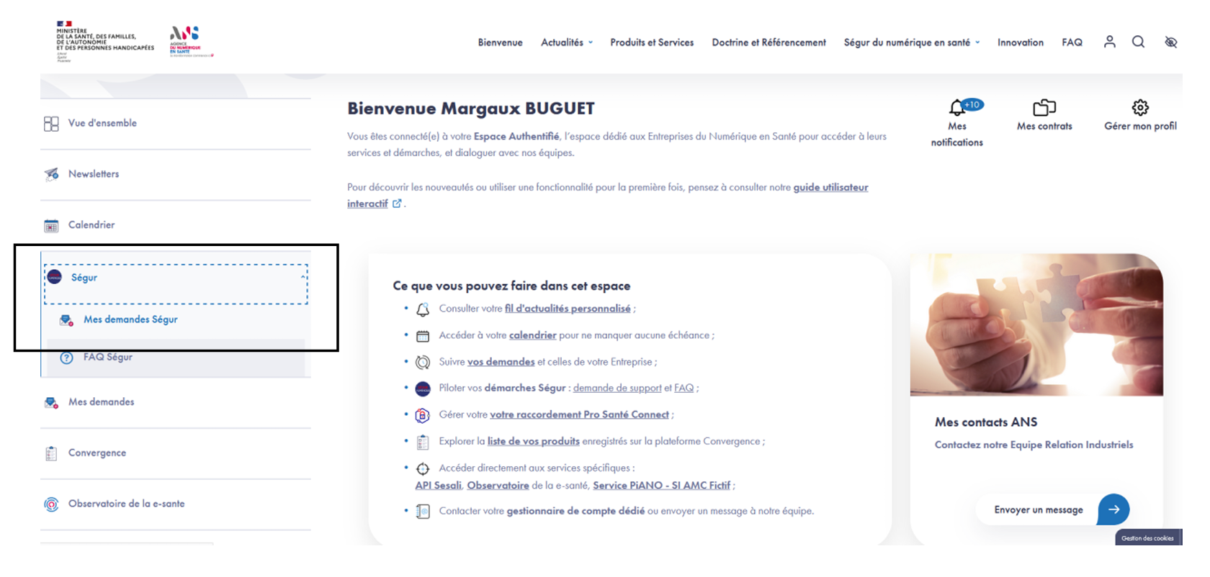
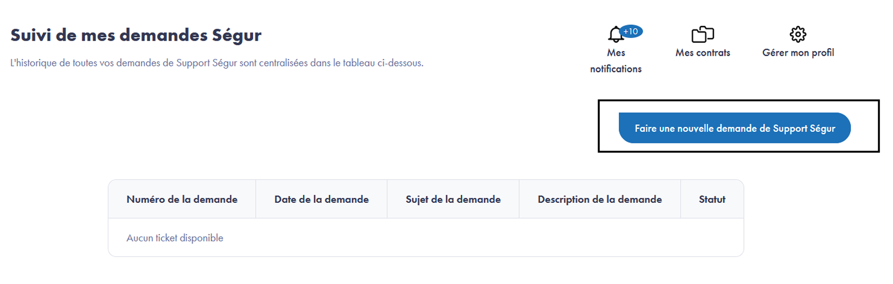
Support Ségur
Pour toute question ou besoin d’accompagnement lors du référencement, les éditeurs sont invités à contacter le Support Ségur, point de contact qui leur est dédié.
Il est accessible depuis leur Espace Authentifié. Pour retrouver le formulaire, il faut accéder à la rubrique “Ségur” puis “Mes demandes Ségur”.
Ensuite, il faut cliquer sur « Faire une nouvelle demande » et renseigner le formulaire en sélectionnant le bon item.
Pour toute question relative à ViaTrajectoire, il faut sélectionner l’item « Environnement ViaTrajectoire ».
Il est possible à tout moment de suivre l’avancement du traitement de sa demande.
Tableau de bord de l’Espace Authentifié
Tableau de suivi des demandes Ségur

Slide 29
Questions / Réponses / Remarques
VERSION COMPTE-RENDU
Comment les établissements sélectionnent-ils les décisions d’orientation à récupérer sur ViaTrajectoire (cf slide 40 et 41)
Ce processus repose sur une action manuelle de l’établissement dans l’interface Via Trajectoire : les décisions sont “taguées” par l’utilisateur, ce qui permet ensuite leur récupération lors des appels d’API. Ce choix vise à éviter des reprises massives et complexes de données, en laissant la maîtrise aux utilisateurs.
Le tableau détaillant les éléments attendus dans les preuves techniques est-il disponible dans un espace partagé en dehors du support ?
Pour l’instant non, mais il pourra être intégré ultérieurement dans une documentation ou une FAQ pour faciliter son accès. Nous allons également publier les diapositives ViaTrajectoire présentées ce jour en comité éditeurs sur la page ViaTrajectoire : https://esante.gouv.fr/ens/offre/interoperabilite-viatrajectoire-module-handicap
Comment se formalise la demande d'activation de l'interopérabilité pour l'entité juridique auprès du GCS Sara ?
Cette étape intervient après la phase de référencement. Les modalités exactes seront détaillées ultérieurement.
Remarque : les questions relatives à Via Trajectoire doivent désormais passer par l’outil de ticketing officiel de l’ANS. Cette consigne vise à mieux tracer les demandes, identifier les sujets récurrents et garantir des réponses plus fiables et systématiques.

Slide 30
Annexes

Slide 31
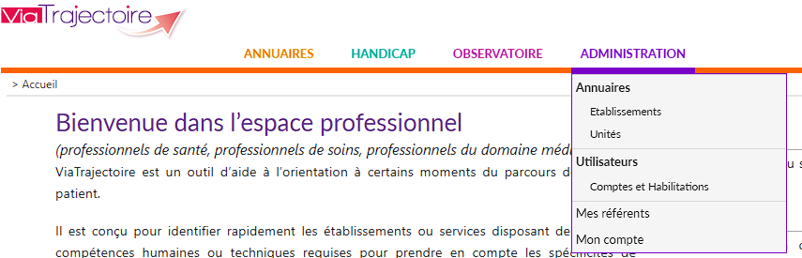
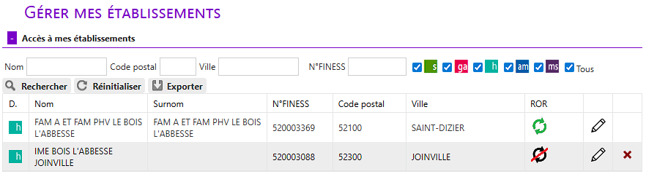
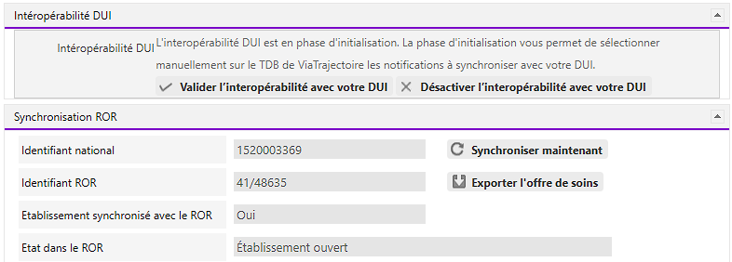
Comment activer le mode reprise de données
  Pour vérifier que ce mode a été activé pour chacun des établissements concernés, il est possible de consulter la fiche établissement en tant que référent structure en ESMS.
  Se rendre sur ViaTrajectoire puis aller dans le menu « ADMINISTRATION », puis « Etablissements » ;
  Cliquer sur le bouton crayon présent en bout de ligne ;
  Faire défiler la page pour consulter le bloc « Interopérabilité DUI ». Vérifier que l’interopérabilité est en phase d'initialisation sinon l’activer.
1
2
3

Slide 32
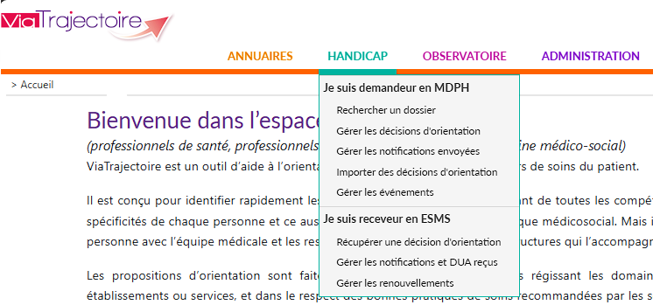
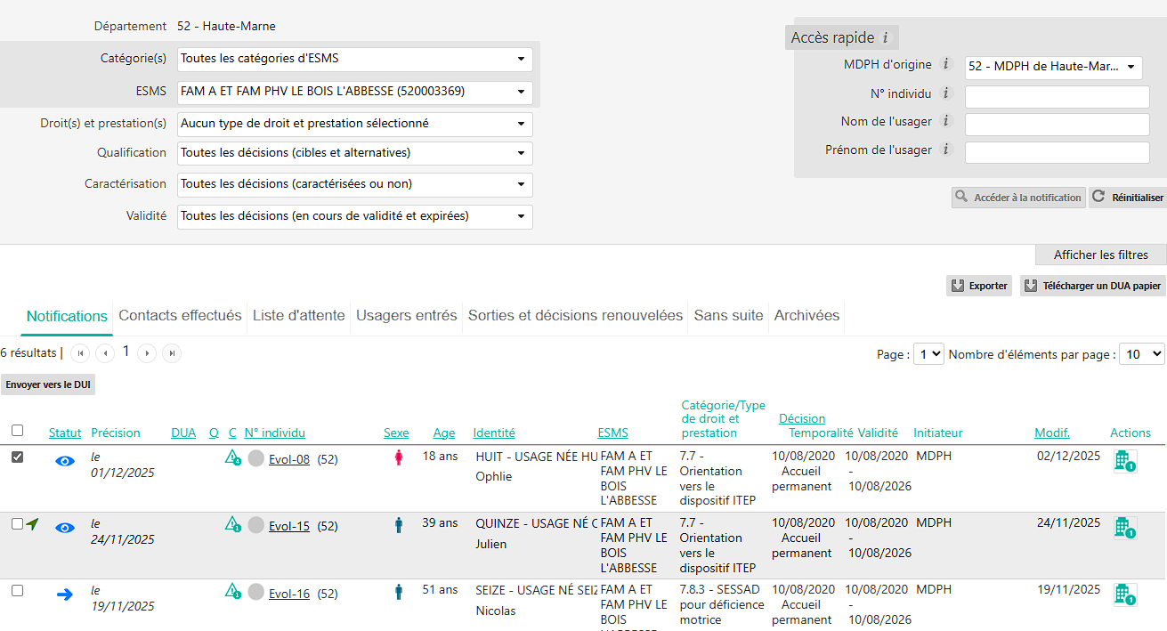
Comment tester le mode reprise de données
  Pour pouvoir utiliser le mode reprise dans ViaTrajectoire, si celui-ci est activé, il faut suivre les étapes suivantes :
  Se rendre sur le bac à sable ViaTrajectoire et ouvrir le menu « HANDICAP » ;
  Cliquer sur « Gérer les notifications et DUA reçus » ;
  Sélectionner un seul ESMS dans le champ « ESMS » afin de faire afficher les cases à cocher de sélection ;
  Sélectionner ensuite les décisions d’orientation à récupérer en utilisant :
    Les onglets de statuts
    Les cases à cocher
  Cliquer sur le bouton « Envoyer vers le DUI » pour que la sélection alimente les prochains flux d’interopérabilité.
  NB : La sélection des cases à cocher n’est pas persistante d’un onglet à l’autre, il est donc nécessaire de cocher les notifications à reprendre puis de cliquer pour envoyer vers le DUI avant de changer d’onglet.
1
2
3
5
4
a
4
b

